Slide 1










CHÀO MỪNG CÁC THẦY CÔ VỀ DỰ GIỜ LỚP 2/1
GV: Nguyễn Thị Hà Thanh

Slide 2

Thứ năm, ngày 9 tháng 3 năm 2023
Tiếng việt
Khởi động.

Slide 3

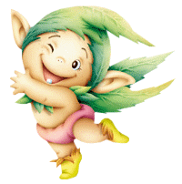

Thứ năm, ngày 9 tháng 3 năm 2023
+
B
Tiếng việt
Viết chữ
im lặng
mênh mông
bói cá

Slide 4
Thứ năm, ngày 9 tháng 3 năm 2023
Tiếng việt
Khám phá.

Slide 5
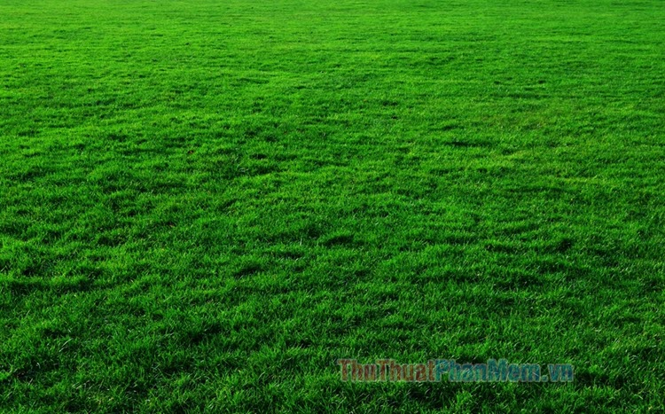
Thứ năm, ngày 9 tháng 3 năm 2023
S/58
Tiếng việt

Slide 6
Thứ năm, ngày 9 tháng 3 năm 2023
S/58
Tiếng việt
Nghe-viết: Cỏ non cười rồi

Slide 7
Thứ năm, ngày 9 tháng 3 năm 2023
S/58
Tiếng việt
Nghe-viết: Cỏ non cười rồi
Én nâu gọi các bạn của mình đến. Suốt đêm, cả đàn đi tìm cỏ khô tết thành dòng chữ: "Không giẫm chân lên cỏ!", rồi đặt trên bãi cỏ. Xong việc, én nâu tươi cười bảo cỏ non:
- Từ nay em yên tâm rồi. Không còn ai giẫm lên em nữa đâu.

Slide 8
Thứ năm, ngày 9 tháng 3 năm 2023
S/58
Tiếng việt
Nghe-viết: Cỏ non cười rồi
Én nâu gọi các bạn của mình đến. Suốt đêm, cả đàn đi tìm cỏ khô tết thành dòng chữ: "Không giẫm chân lên cỏ!", rồi đặt trên bãi cỏ. Xong việc, én nâu tươi cười bảo cỏ non:
- Từ nay em yên tâm rồi. Không còn ai giẫm lên em nữa đâu.
Suốt đêm, cả đàn én đi tìm cỏ khô để làm gì?
Trong bài có những chữ nào viết hoa?

Slide 9
Thứ năm, ngày 9 tháng 3 năm 2023
S/58
Tiếng việt
Nghe-viết: Cỏ non cười rồi
Én nâu gọi các bạn của mình đến. Suốt đêm, cả đàn đi tìm cỏ khô tết thành dòng chữ: "Không giẫm chân lên cỏ!", rồi đặt trên bãi cỏ. Xong việc, én nâu tươi cười bảo cỏ non:
- Từ nay em yên tâm rồi. Không còn ai giẫm lên em nữa đâu.

Slide 10

Thứ năm, ngày 9 tháng 3 năm 2023
Chỗ sửa .........lỗi
B
Tiếng việt
Nghe- viết:. Cỏ non cười rồi.
Luyện viết

Slide 11
Thứ năm, ngày 9 tháng 3 năm 2023
S/58
Tiếng việt
Nghe-viết: Cỏ non cười rồi
Én nâu gọi các bạn của mình đến. Suốt đêm, cả đàn đi tìm cỏ khô tết thành dòng chữ: "Không giẫm chân lên cỏ!", rồi đặt trên bãi cỏ. Xong việc, én nâu tươi cười bảo cỏ non:
- Từ nay em yên tâm rồi. Không còn ai giẫm lên em nữa đâu.

Slide 12
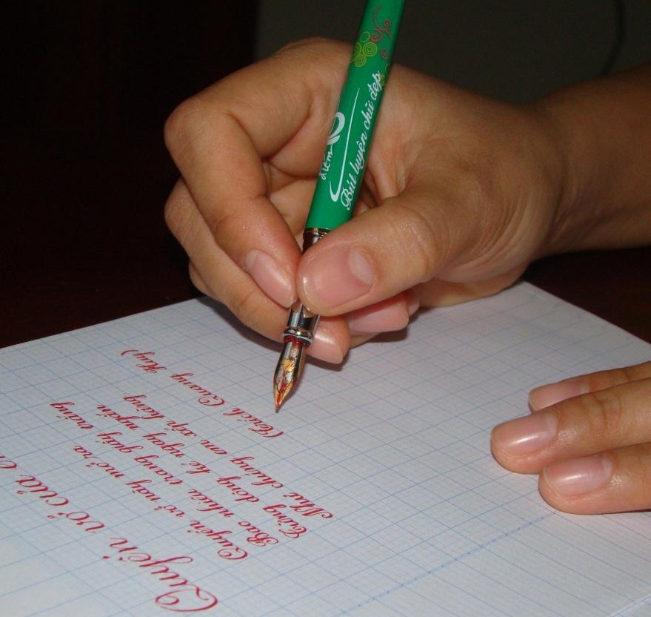
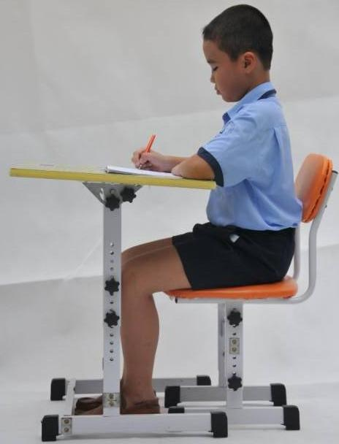
Cách cầm bút
Tư thế ngồi viết

Slide 13

Em viết đúng
viết đẹp

Slide 14
Soát lỗi

Slide 15

Hướng dẫn làm bài tập

Slide 16
Luyện tập
2. Chọn ng hoặc ngh thay cho ô vuông:
Buổi sớm, muôn ìn giọt sương đậu trên những ngọn cỏ, lóng lánh như ọc.

Slide 17
Luyện tập
2. Chọn ng hoặc ngh thay cho ô vuông:
Buổi sớm, muôn nghìn giọt sương đậu trên những ngọn cỏ, lóng lánh như ngọc.

Slide 18
3.a. Chọn tr hoặc ch thay cho ô vuông:
Đồng làng vương út heo may
Mầm cây tỉnh giấc, vườn đầy tiếng im
Hạt mưa mải miết ốn tìm
Cây đào ước cửa lim dim mắt cười

Slide 19
3.a. Chọn tr hoặc ch thay cho ô vuông:
Đồng làng vương chút heo may
Mầm cây tỉnh giấc, vườn đầy tiếng chim
Hạt mưa mải miết trốn tìm
Cây đào trước cửa lim dim mắt cười

Slide 20
Thứ năm, ngày 9 tháng 3 năm 2023
Tiếng việt
Vận dụng- thực hành.

Slide 21
Hướng dẫn làm bài tập

Slide 22

2. Viết tên 2 tác giả của những cuốn sách em đã học:

Slide 23
2. Viết tên 2 tác giả của những cuốn sách em đã học:

Slide 24
2. Viết tên 2 tác giả của những cuốn sách em đã học:
Tác giả: là người sáng tạo ra các tác phẩm viết như sách, kịch, thơ, ...

Slide 25
3.b.Chọn tiếng trong ngoặc thay cho ô vuông.
- (gắn/gắng): ….. bó, cố …., ….. sức
- (nắn/nắng): ánh …. , uốn … , … nót
- (vần/vầng): …. thơ , … trăng, … trán
- (vân/vâng): … gỗ , …. lời , …. tay

Slide 26
3.b.Chọn tiếng trong ngoặc thay cho ô vuông.
- (gắn/gắng): gắn bó, cố gắng, gắng sức
- (nắn/nắng): ánh nắng , uốn nắn , nắn nót
- (vần/vầng): vần thơ , vầng trăng , vầng trán
- (vân/vâng): vân gỗ , vâng lời , vân tay

Slide 27


Hình 1
Hình 2
Vân gỗ
Vân tay

Slide 28



Dặn dò
* Chuẩn bị bài
Ôn tập giữa học kỳ 1

Slide 29




Chúc quý thầy cô sức khỏe
Chóc c¸c em
Ch¨m ngoan
häc giái
HOÏC GIOÛI

